Slide 1
Presentazione dell’Attività di Ricerca
A.A. 2010/2011
dottorando
Arnaldo delli Carri

Slide 2
OBIETTIVI
CRONOLOGIA
Definizione del problema
Raccolta della letteratura
Studio dello stato dell’arte
I
THEORY
Analisi Modale in pratica
Collaborazione con KUL/LMS
Sviluppo algoritmo SUBSPACE
II
PRACTICE
Collaborazione con University of Bristol
Applicare con successo il metodo SUBSPACE
Creazione GUI per Analisi Modale Automatica
PUSH
THE
EDGE
III

Slide 3
COLLABORAZIONI ALL’ESTERO
UTC
AgustaWestland
University of Bristol
BLADE

Slide 4
INTRODUZIONE
ANALISI MODALE
Sperimentale
Operazionale (output-only)
raccolta
preparazione
stima
validazione
SUB-SPACE
IDENTIFICATION

Slide 5
SUBSPACE IDENTIFICATION
IN GENERALE
LINEAR DISCRETE STATE-SPACE MODEL
SUBSPACE
IDENTIFICATION
Utilità:
Simulazioni
Sottostrutturazione

Slide 6
SUBSPACE IDENTIFICATION
APPLICAZIONE AL PROBLEMA VIBRATORIO
Riduzione d’ordine
Normalizzazione
Discretizzazione

Slide 7
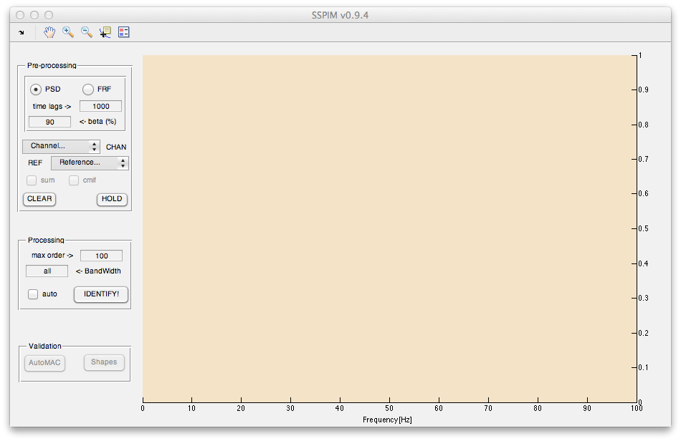
MAIN PROJECT – SSPIM
Sub-Space Projection Identification for Mortals
raccolta
Import data MAT-file
Import data CSV-file
Geometry CSV-file
Choose MAX order#
Choose BandWidth
Automatic pole selection (it WORKS!)
FAST
RELIABLE
preparazione
stima
Frequency Response Functions (EMA)
Power Spectra (OMA)
Sum
Complex Mode Indicator Function
validazione
Modal Assurance Criteria
Mode Shapes Visualization

Slide 8
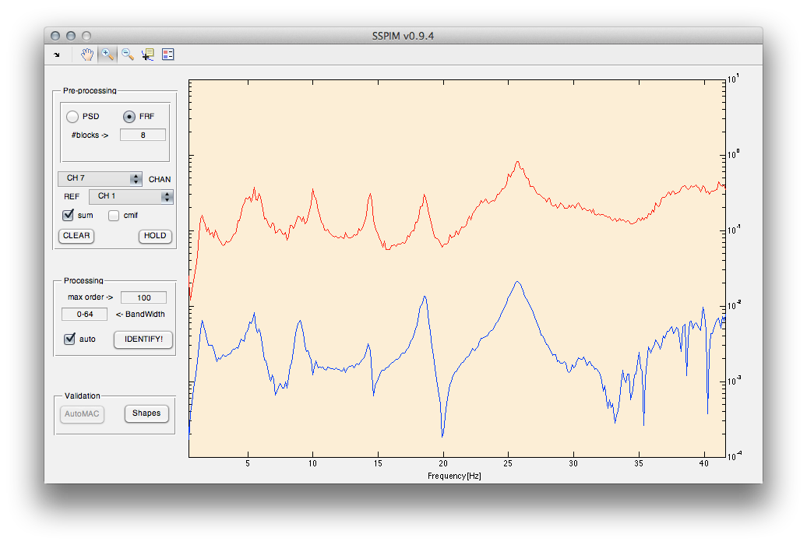
SSPIM – Funzionamento/1
Pre-Processing
FRF 7-1
SOMMA

Slide 9
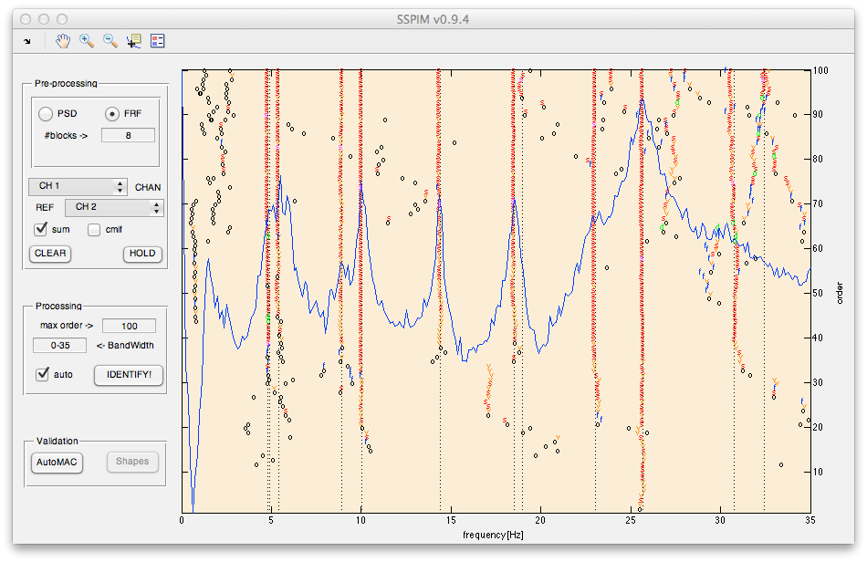
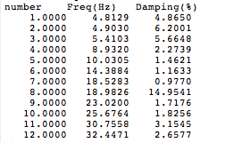
SSPIM – Funzionamento/2
Identification – Stabilization Diagram - Results
s - selected
s – stable
d – freq+damp
v – freq+mode
f - frequency
o – new pole

Slide 10
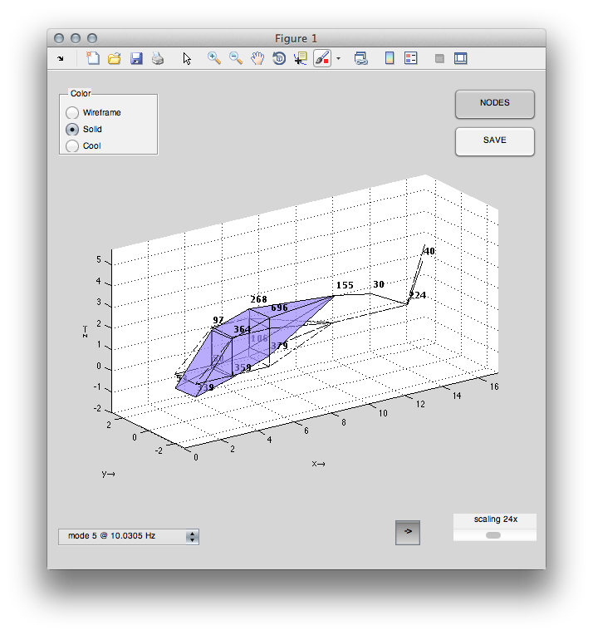
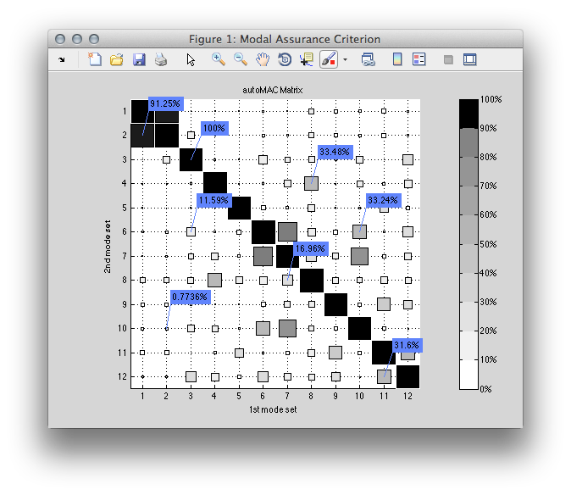
SSPIM – Funzionamento/3
Validation – AutoMAC - ModeShapes

Slide 11
SIDE PROJECTS 2010/2011
Software LABVIEW per retroazione Martinetto e trigger fotografico
Software LABVIEW per retroazione Martinetto e acquisizione immagini in LABPisa.
Inserire qui la foto del VI

Slide 12
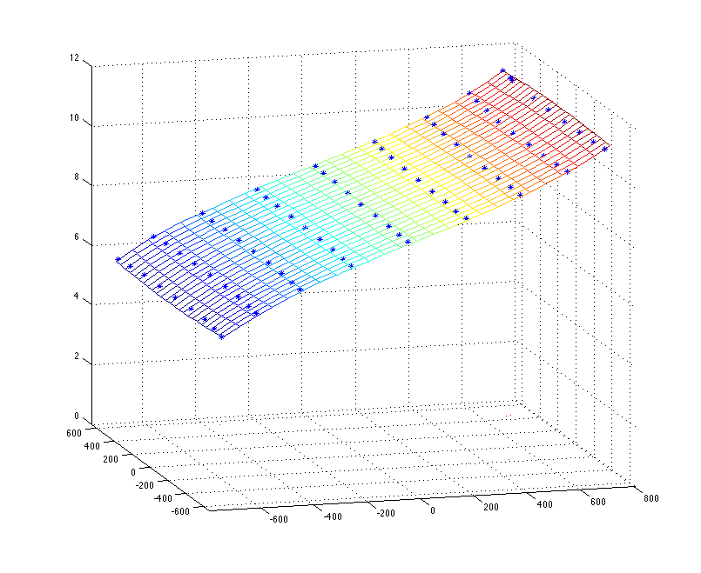
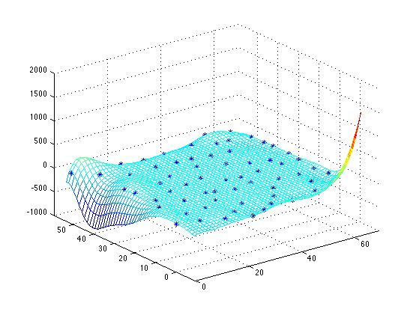
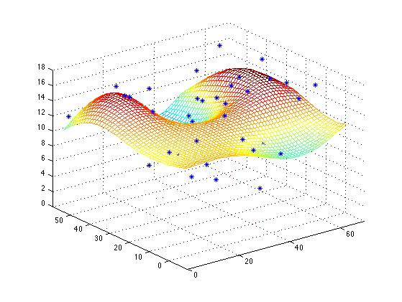
SIDE PROJECTS 2010/2011
Approssimazione nuvola di punti N-dim tramite RBF
Approssimazione nuvola punti n-dim RBF

Slide 13
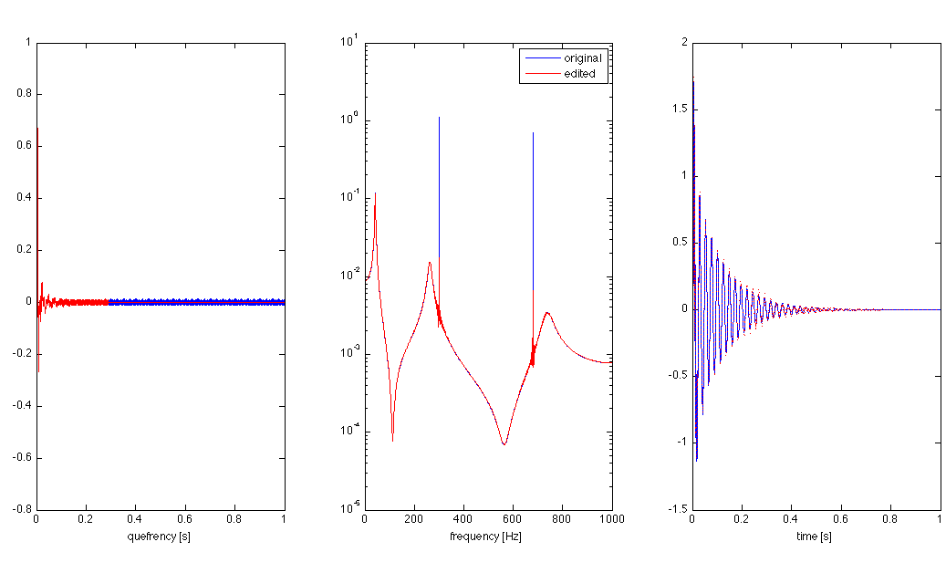
SIDE PROJECTS 2010/2011
CEPSTRUM filtering (LIFTering) for signal separation

